Slide 1
Білл Клінтон. Біографія та політична діяльність.
Виконала учениця 11 класу
ЗОШ №12 м.Чернівці
Сидоряк Алла

Slide 2
Білл Клінтон народився 19 серпня 1946 року в штаті Арканзас.
Його справжнє ім'я — Вільям Джефферсон Блайт.

Slide 3
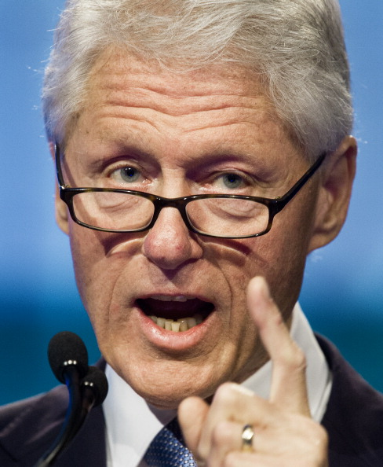
Білл Клінтон зі шкільних років виділявся серед однолітків своїм
розумом і музичним талантом — він грав у джаз-оркестрі.

Slide 4
У 1963 році Білл Клінтон разом із молоддю зустрівся з президентом США Джоном Кеннеді. Після рукостискання президента він і вирішив присвятити себе політиці.
Джон Кеннеді

Slide 5
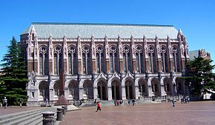
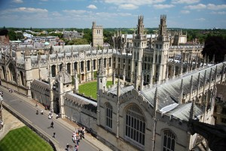
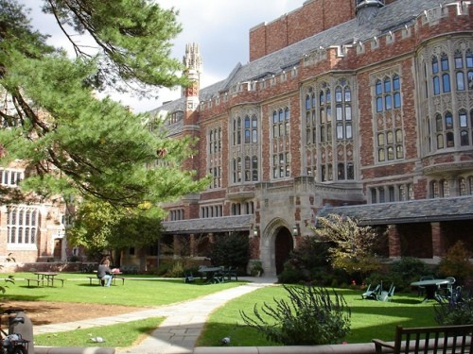
Білл Клінтон закінчив університет у Вашингтоні і Оксфордський університет, потім вступив на юридичний факультет Єльського університету, де й познайомився з майбутньою дружиною.

Slide 6
У 1978 році Білл Клінтон став губернатором штату, кілька разів перебираючи на цей пост. Пріоритетами діяльності Клінтона
був розвиток підприємництва та освіти. У 1992 році Білл Клінтон став наймолодшим президентом США за всю історію країни.

Slide 7
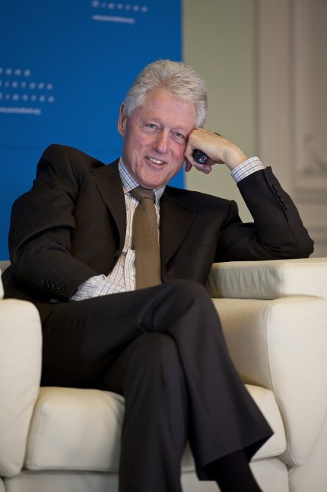
Президентство Клінтона припало на той час, коли в світі відбувалися суттєві зміни, спричинені розвалом СРСР і кінцем Холодної війни. Міжнародні обставини позначилися на внутрішньополітичному курсі Клінтона, який отримав назву «світове лідерство» («велика стратегія») і зводився до глобального політичного, економічного та військового впливу США.

Slide 8
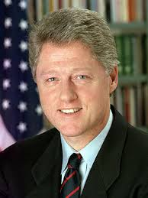
Президент намагався підтримувати конструктивні відносини з пострадянськими країнами, спрямовані на поширення демократії та ринкової економіки. Саме він висунув тезу перетворення НАТО на політичну організацію та розширення її на Схід, хоча за це зазнав критики як серед американської, так і світової, громадськості.

Slide 9
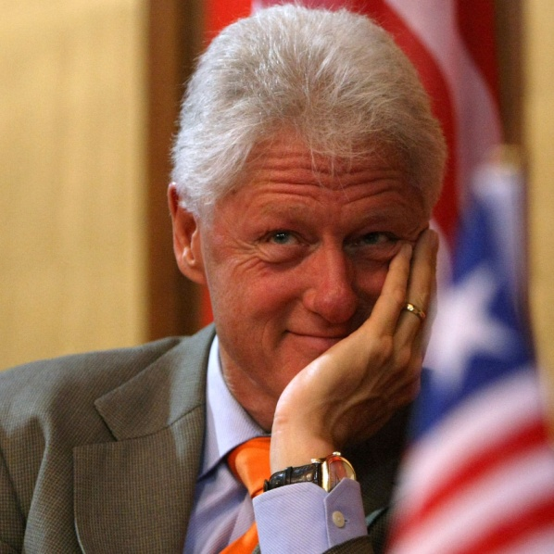
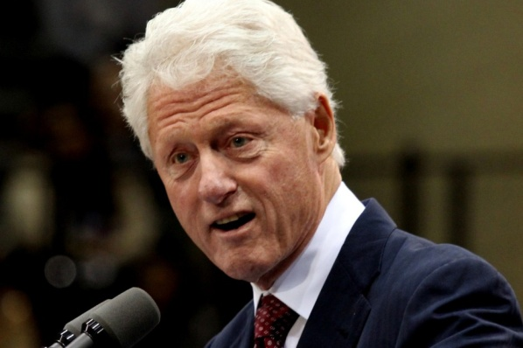
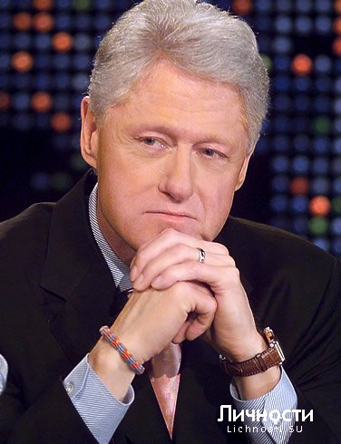
У внутрішній політиці під час його правління у США почався один з найдовших періодів економічного зросту та стабільності. Внутрішньополітичний курс Клінтона мав назву «відродження Америки» і зводився до зростання державного регулювання економіки, надання федеральним органам влади більших повноважень для реалізації економічної політики. Здійснювалося стимулювання інвестицій у будівництво шосейних доріг, комунальний благоустрій, енергозбереження, підтримку молоді і т. д., надавалися податкові пільги підприємствам, що створювали нові робочі місця. У зв'язку з новою міжнародною обстановкою, Клінтон скоротив військові витрати.

Slide 10
Після закінчення його терміну в Білому Домі Білл Клінтон займався благодійною діяльністю та виступав з промовами в багатьох навчальних закладах та для загальної аудиторії. Він також є засновником Фундації Вільяма Клінтона, яка займається гуманітарною допомогою на міжнародній арені і піклується вдосконаленням системи профілактики та лікування СНІДута проблемою глобального потепління. Останнім часом Білл Клінтон активно допомагав своїй дружині Гілларі Родем Клінтон в її намірі балотуватися на пост президента США у 2008році. В разі обрання його дружини він міг би повернутися знову у Білий Дім та стати першим в історії США Першим Джентльменом.

Slide 11
Політична кар'єра Гілларі Клінтон почалася, коли вона активно допомагала своєму чоловікові Біллу в його передвиборній кампанії на посаду президента США у 1992 році. На відміну від інших дружин кандидатів в президенти вона приймала активну участь у всіх заходах чоловіка і навіть виголошувала, що голосуючи за Білла виборці отримають «два в одному», натякаючи на свою майбутню активність в президентстві чоловіка.
Білл Клінтон з дружиною

Slide 12
Висновки
Зовнішньополітична діяльність президента зробила США найвпливовішою країною світу. Білл Клінтон був активним учасником мирних переговорів на Балканах і в Ізраїлі. У 1996 році його повторно обрали президентом. Білл Клінтон домігся неймовірного економічного розвитку США, добився зниження рівня інфляції, а також безробіття. Повноваження Клінтона закінчилися в 2000 році.

Slide 13
Дякую за увагу!

